Slide 1
Code health in javascript
Valentyn Maksymov, SEP 2014

Slide 2
Agenda
What is Code Health?
Tools
Code Health in a project
Questions & Answers

Slide 3

What is Code Health?

Slide 4
What is Code Health?
Code conventions
Code coverage
OOP compliance
Complexity
Other

Slide 5

What is Code Health?
Notes:
Код конвеншены сейчас очень популярны. Как минимум, в любой книге по джаваскрипту изначально дают советы как лучше писать свой код. Далее это переросло в полноценные статьи по код конвеншенам. В завершение, можно подключать такие тулзы как джслинт и джсхинт.

Slide 6

What is Code Health?
Notes:
Выбор тулзы
Определиться с набором метрик (код и бранч каверадж, скорость прохождения юнит тестов)

Slide 7
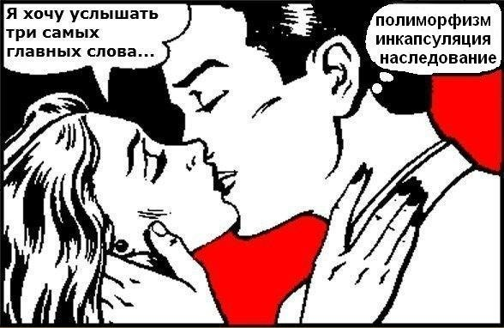
What is Code Health?

Slide 8

What is Code Health?

Slide 9
What is Code Health?
And many others:
VCS
Task runners
Documentation
Notes:
СКВ – подход по управлению кодом (бранчи против букмарком), хуки на разные действия

Slide 10

Useful tools

Slide 11
Useful tools
For conventions
JS Hint, JS Lint
IDE Settings
For coverage
JS Test Driver
Karma (Istanbul)
Other
Sonar
Fisheye + Crucible

Slide 12

Code Health in a project

Slide 13
Code Health in a project
Document everything!
Permanent monitoring
Responsible persons
Notes:
Код конвеншены, со своими дополнениями. Как настроить все процессы, тулзы
Сделать постоянные митинги и вести митинг ноутс
Возможно, этот пункт стоит поставить в конец

Slide 14
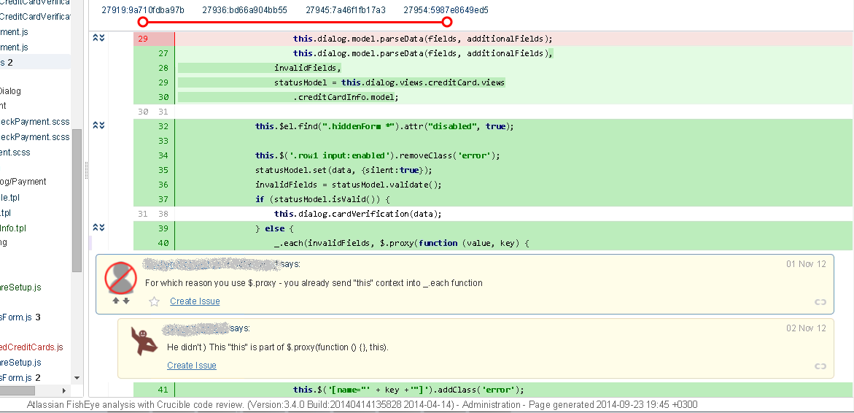
Code Health in a project

Slide 15
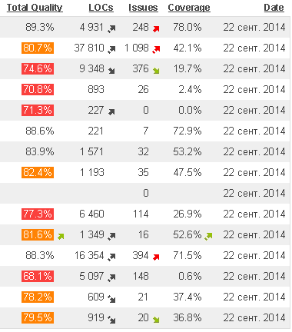
Code Health in a project
Notes:
Здесь можно показать несколько слайдов из Сонара. Все проекты вместе, один проект в частности, настройки тотал кволити.

Slide 16
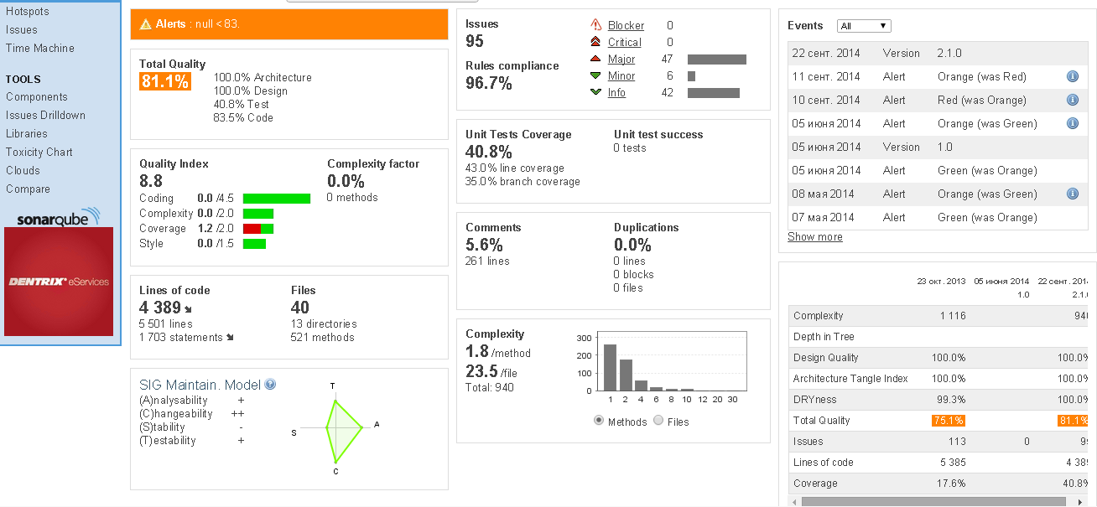
Code Health in a project
Notes:
Здесь можно показать несколько слайдов из Сонара. Все проекты вместе, один проект в частности, настройки тотал кволити.

Slide 17
Useful Information
https://github.com/airbnb/javascript
https://github.com/karma-runner/karma-coverage
http://blog.cozycloud.cc/technic/2014/06/18/task-runners-comparison/
http://www.jshint.com/
www.sonarqube.org
https://confluence.atlassian.com/display/CRUCIBLE/Crucible+Documentation+Home

Slide 18

Questions & Answers

Slide 19
Contacts
Skype: valik.maks
Email: vmaks@softserveinc.com

Slide 20

Thank YOU!

